Slide 1


杭州电子科技大学
《电力电子技术》
第5章 交流-交流变换技术
自动化学院

Slide 2
第5章 交流-交流变换技术
交流-交流变换电路是把一种形式的交流电能变成为另一种形式交流电能的变流器电路系统，在进行交流-交流变换时，可以改变输出交流电压或电流的幅值、频率和相数等参数, 广泛应用于交流电机调速等应用场合。
间接交流-交流变换电路
直接交流-交流变换电路
交流调压电路： 只改变输出交流电压或电流的幅值，而不改变它们频率的变换电路,如灯光亮度调节控制电路。

Slide 3
5.1间接交流-交流变换电路
第5章 交流-交流变换技术
一般由二级构成，第一级AC/DC变流器将工频50Hz的交流电变换成直流电，再由第二级DC/AC变流器将直流电能变换为所需幅值和频率的交流输出。
分为两大类：
电流型交流-交流变换电路
中间直流环节为电流源，通常是逆变电路的直流输入侧串联一个大电感量的直流电抗器。
电压型交流-交流变换电路
中间直流环节为电压源，通常是逆变电路的直流输入端并接一个大电容量的直流电容器。

Slide 4
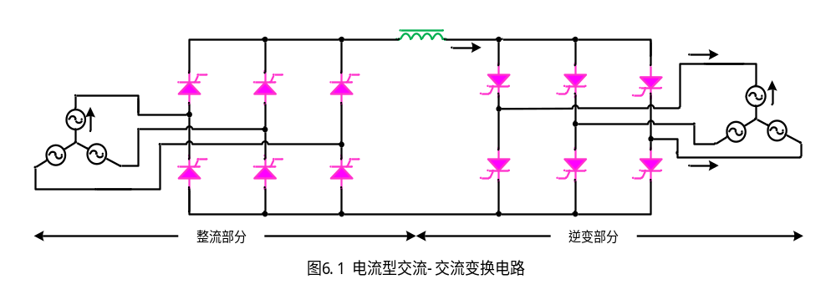
电流型交流-交流变换电路
第5章 交流-交流变换技术
将三相桥式整流电路和三相逆变电路级连起来构成了一个间接交流交流变换电路,如图6.1所相桥式整流电路的直流输出侧串联了一个较大电感值的电抗器,这样输出电流的脉动很小,可以近似看作是电流源,通常称为电流型三相桥式整流电路。当然三相桥式整流电路输出直流电流值仍然受触发角a控制和直流侧负载大小影响。

Slide 5
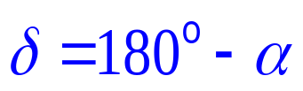
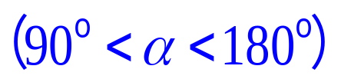
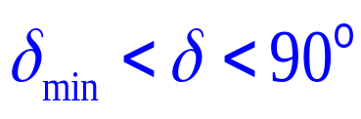
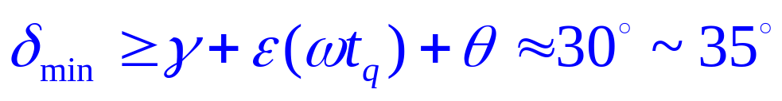
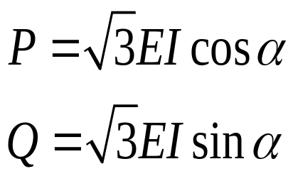
第5章 交流-交流变换技术
三相逆变电路的触发引前角：
满足：
整个电路输入的有功/无功功率为：
E为输入交流线电压的有效值，I为输入交流电流的有效值

Slide 6
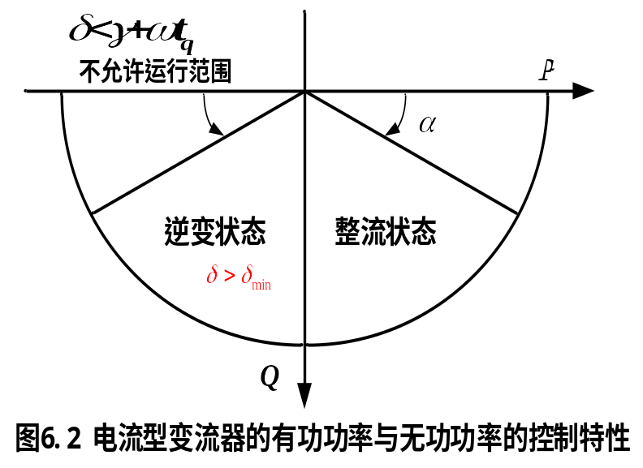

第5章 交流-交流变换技术
三相变流器无论工作在整流或逆变状态，均要从交流侧吸收无功功率。因此，实际应用时在电流型交流-交流变换电路的输入和输出两侧均需要安装补偿电容器，以补偿无功功率，同时兼有高次谐波的滤波功能。

Slide 7
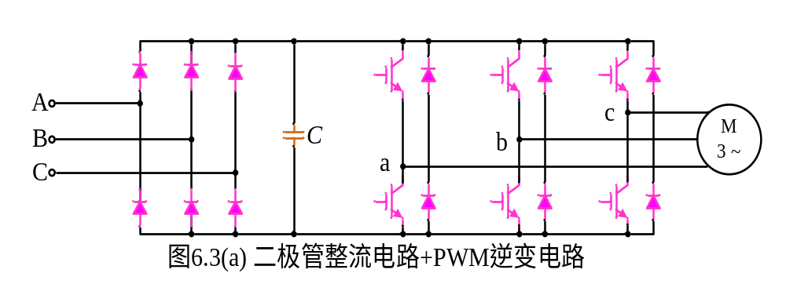
电压型交流-交流变换电路
第5章 交流-交流变换技术
电压型交流-交流变换电路工作在变压、变频方式时，广泛应用于交流电动机的变频调速装置；工作在恒频、恒压方式时，则广泛应用于逆变电源、UPS电源。
整流器由二极管整流电路+直流侧电容滤波构成
虽存在交流侧谐波和电磁兼容问题，但由于成本低、可靠性高而广泛应用在小功率电机调速中。

Slide 8
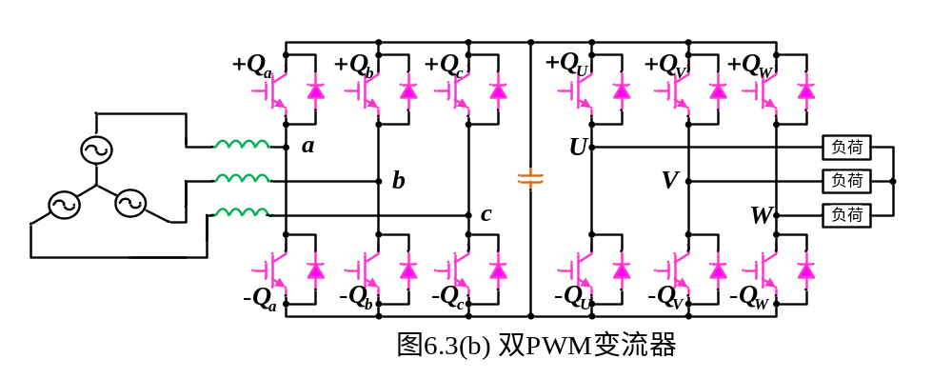
第5章 交流-交流变换技术
AC-DC整流器采用三相PWM整流电路
输入电流近似正弦波，功率因数接近1，具有较好的电磁兼容性能，且可实现能量双向传输，适用于中、大功率应用场合。

Slide 9
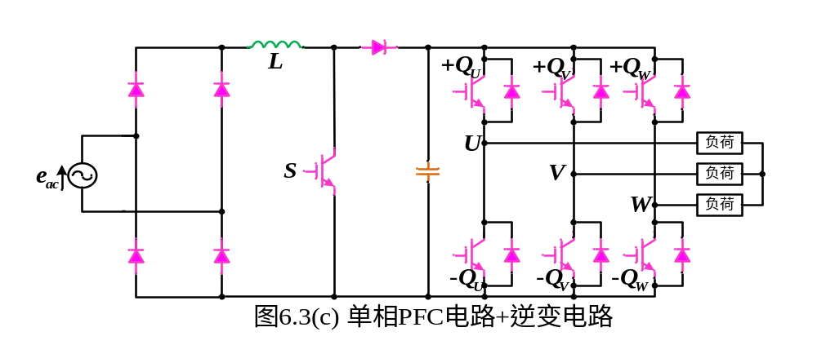
第5章 交流-交流变换技术
单相整流器由二极管整流电路+Boost电路构成
输入端具有单相功率因数校正功能，具有较好的电磁兼容性能，一般适合于中、小功率的应用场合。

Slide 10
5.3 交流调压电路
第5章 交流-交流变换技术
把两个晶闸管反并联后串联在交流电路中，在每半个工频周波内通过对晶闸管开通相位的控制，可方便地调节输出电压的有效值，即通过对晶闸管触发角的控制来实现交流电压值的调节,这种电路称之为交流调压电路。
交流调压电路不改变交流电的频率。
交流调压电路广泛用于灯光亮度调节及异步电动机的软起动，也可应用于在电力系统中实现对无功功率的连续调节与控制。
交流调压电路可分为单相交流调压电路和三相交流调压电路。

Slide 11
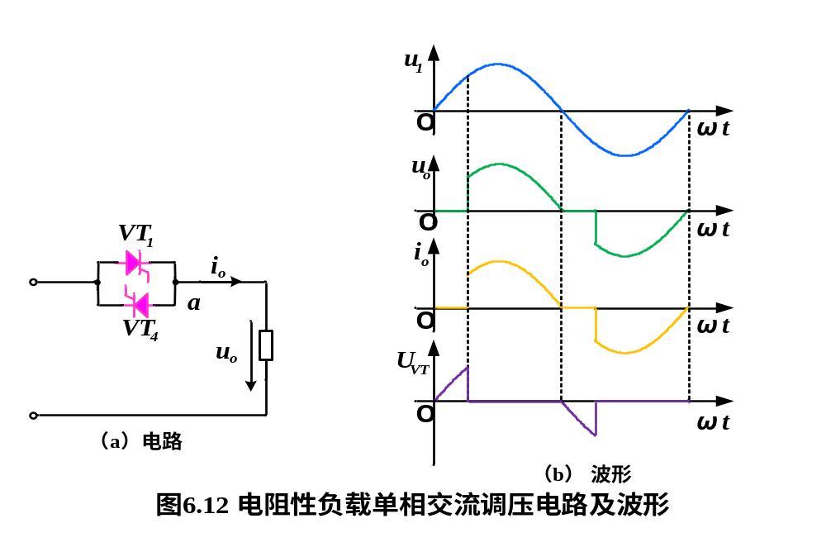

单相交流调压电路-阻性负载
第5章 交流-交流变换技术
为减少输出谐波，应使正负半周的触发角a相等。
触发角a的移相范围：

Slide 12
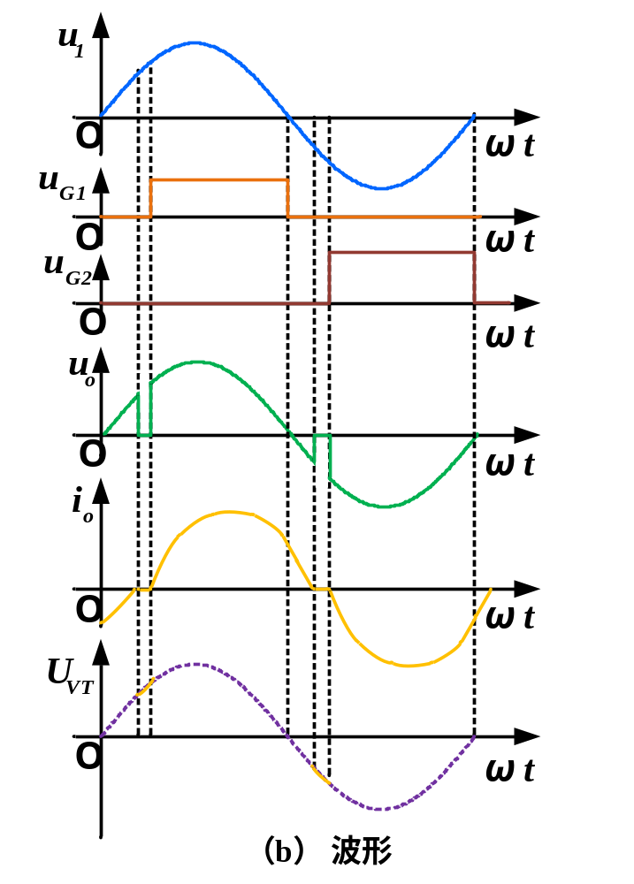
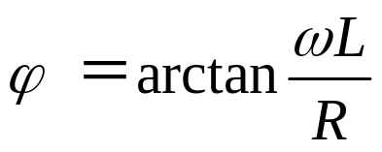
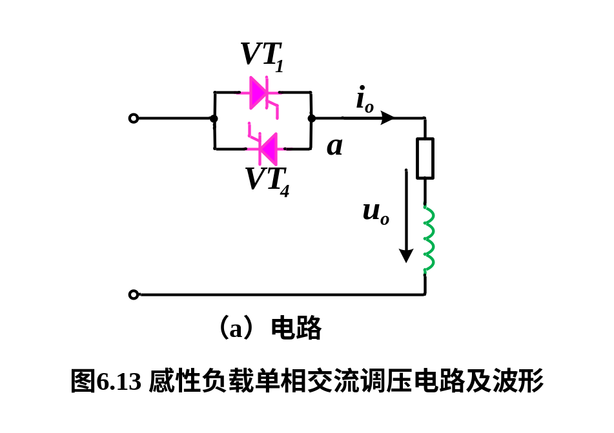

单相交流调压电路-感性负载
第5章 交流-交流变换技术
负载阻抗角：
感性负载下稳态时触发控制角的移相范围：

Slide 13
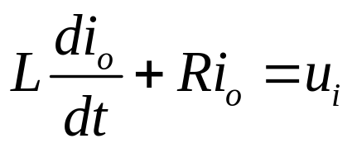
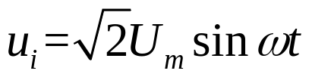
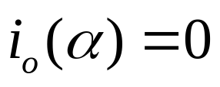
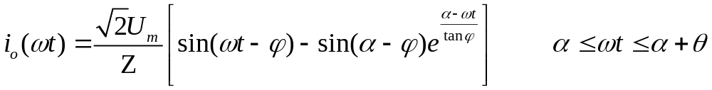


第5章 交流-交流变换技术
单相交流调压电路-感性负载
设在正半周，触发角α时刻开通晶闸管VT1，负载电流i_{o}应满足如下微分方程式：
其中输入电压
。负载电流io初始条件为
解微分方程得到
式中
， 为晶闸管导通角

Slide 14


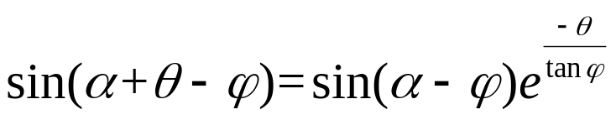
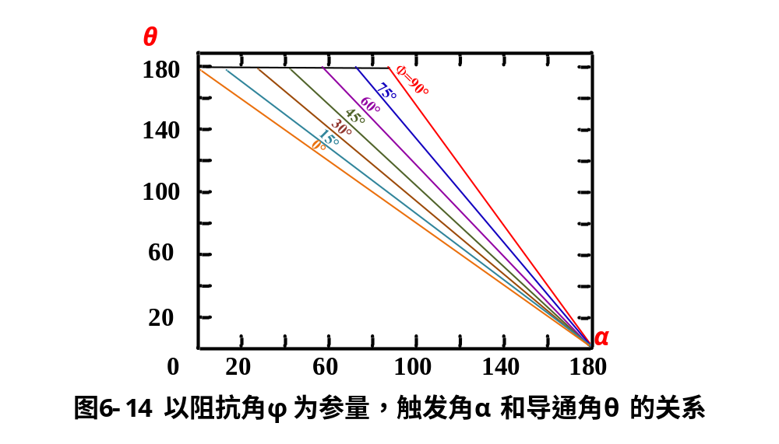
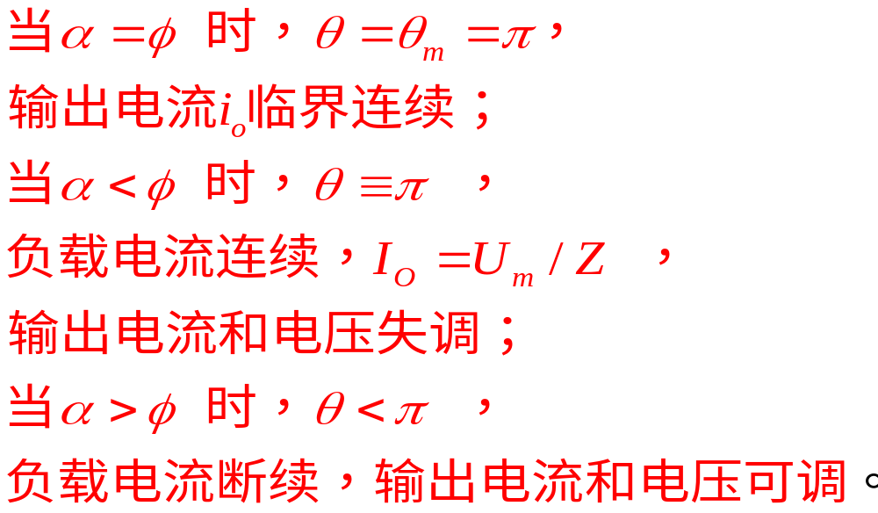
第5章 交流-交流变换技术
单相交流调压电路-感性负载
利用边界条件
时，
，可求得晶闸管导通角

Slide 15
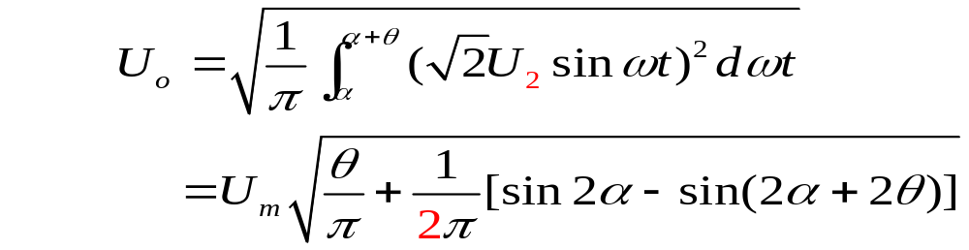
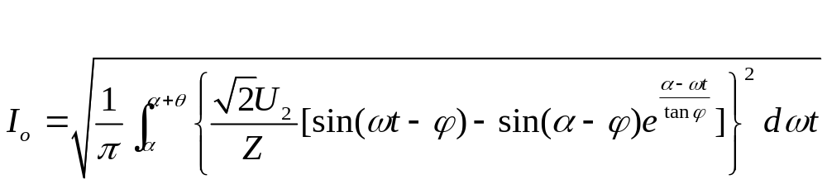
第5章 交流-交流变换技术
输出电压有效值：
输出电流有效值：

Slide 16
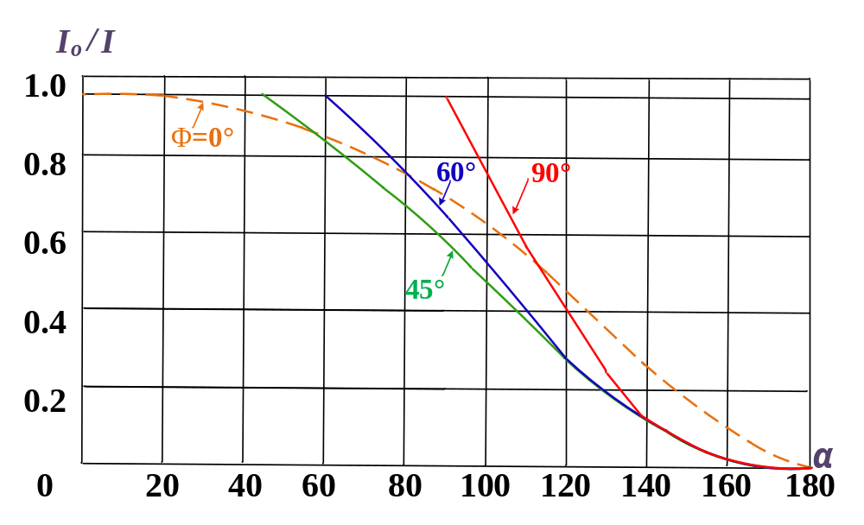

第5章 交流-交流变换技术
输出电流有效值与触发角的关系：

Slide 17
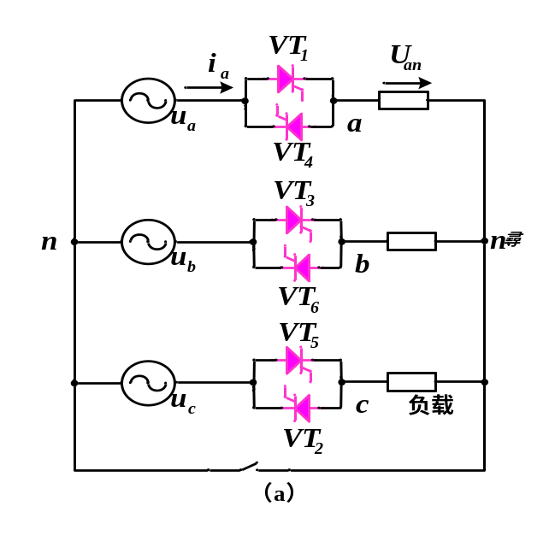
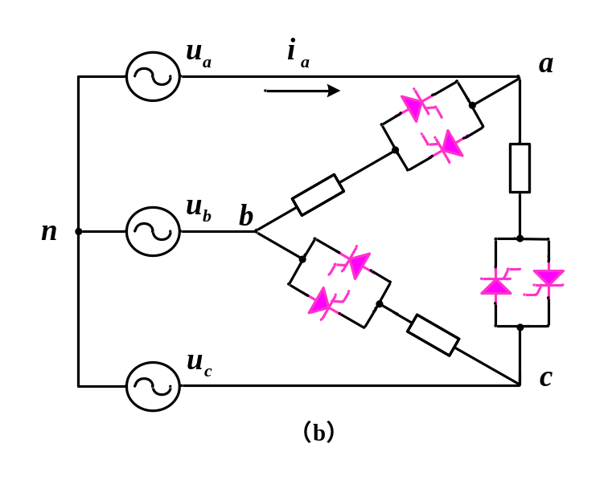
三相交流调压电路
第5章 交流-交流变换技术
星形联接电路（三相三线与三线四线两种）
三相四线电路工作时，各单相调压电路输出的3的整数倍次谐波是同相位的，将全部流过零线并叠加，因此零线中流过的3的整数倍次谐波电流是各相的三倍。当触发角为90度时，零线电流和各相电流的有效值基本接近。

Slide 18
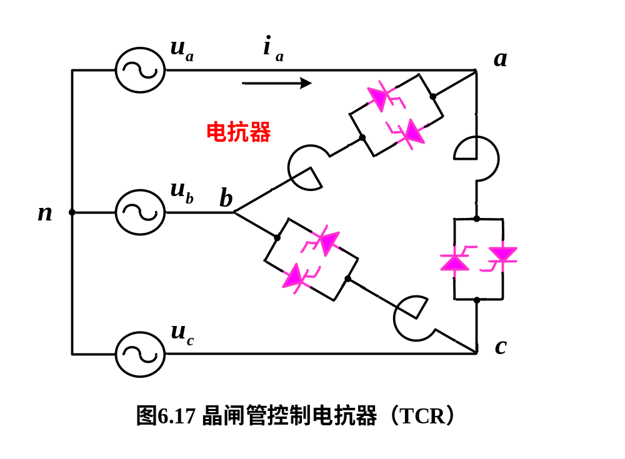
第5章 交流-交流变换技术
支路控制的三角形联结电路
如果三相对称，负载电流中3的整数倍次谐波的相位和大小都相同，所以在负载构成的三角形回路中流动，而不出现在线电流中。

Slide 19
第5章 交流-交流变换技术
典型应用：
晶闸管控制电抗器：触发移相范围为90～180度，调节从电网吸收的无功功率，。
静止无功补偿装置：再配以固定电容器，实现容性到感性的连续调节无功电流。

